Slide 1



Библиотека машинного обучения для системы программирования
PascalABC.NET
Михалкович С.С.
Южный федеральный университет,
Институт математики, механики и компьютерных наук
miks@sfedu.ru
Доклад на XXXII научной конференции
«Современные информационные технологии:
тенденции и перспективы развития (СИТО 2026)»
(Ростов-на-Дону, 16-18 апреля 2026 г.)

Slide 2
О проекте ML PascalABC.NET
Код библиотеки в основном сгенерирован с использованием
генеративных моделей (ChatGPT и др.) за 3 месяца: 26 января – 16 апреля 2026 г.
При этом:
архитектура системы, декомпозиция и ключевые решения определялись автором;
все компоненты проходили отбор, доработку и интеграцию вручную;
финальная ответственность за корректность и качество результата — на стороне автора.
Это не «автоматическая генерация кода».
Это — разработка при поддержке ИИ (AI-assisted development).

Slide 3
Анализ обучения ML сегодня
🔴 Экосистема
Python — стандарт де-факто. Краткий код. Язык № 1 для ML.
Динамическая типизация → ошибки на этапе выполнения ☹
Огромное количество внешних библиотек ☺☹
🔵 Данные
Обучение на типовых датасетах (Boston, Titanic)
Дефицит качественных русскоязычных датасетов
🟢 Образование
Документация преимущественно на английском
Появление школьных олимпиад по ИИ
🟣 Архитектура
Отсутствие прозрачности моделей
Нет единой модели данных (NumPy vs Pandas)

Slide 4
Цели создания библиотеки ML PascalABC.NET
🔵 Образование
• Промышленный ML для студентов и школьников
• Преимущества компилятора – раннее обнаружение ошибок ☺
• Код проще, чем scikit-learn
🟢 Архитектура
• Чистая система без внешних зависимостей
• Интерфейсы как контракты
• Полный контроль над обучением моделей
🟠 Данные
• Узнаваемые русскоязычные датасеты, заточенные под обучение (от простых до сложных)
• Репозиторий учебных данных
🟣 Экосистема
• Интеграция в школьные олимпиады по ИИ
• Альтернативный подход в обучении ML
🔴 Исследование
• Разработка через AI (ChatGPT). Анализ преимуществ и ограничений

Slide 5
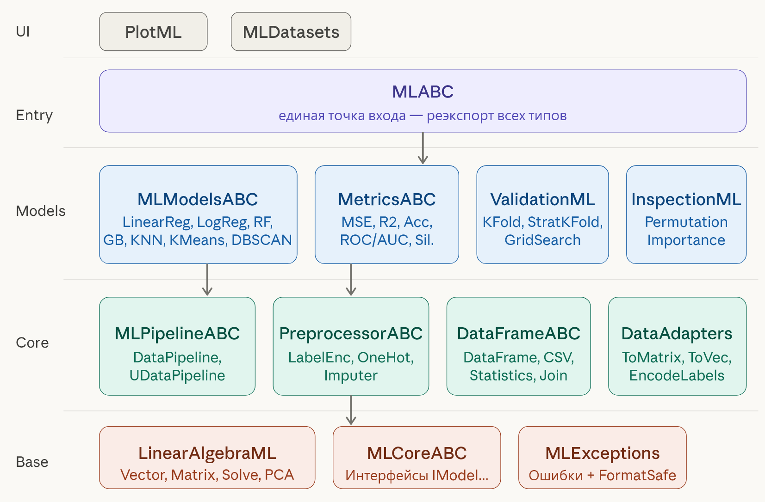
Архитектура проекта
Генерация диаграмм: Anthropic Claude

Slide 6
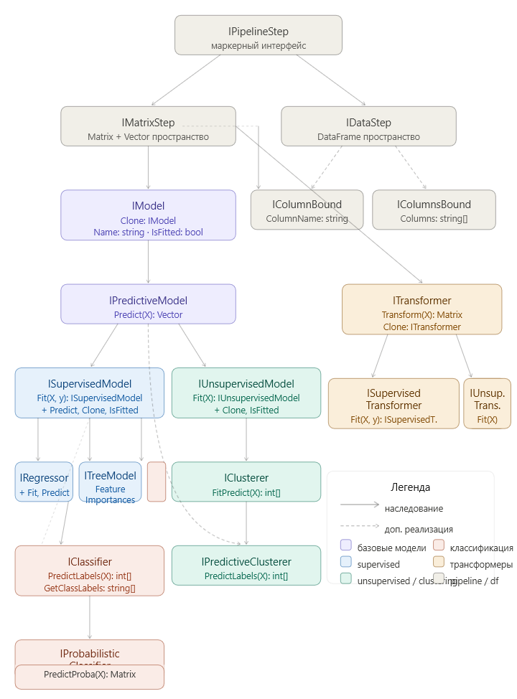
Диаграмма иерархии интерфейсов
Все классы моделей, трансформеров реализуют ряд интерфейсов, которые задают контракт
Контракт проверяется на этапе компиляции или (реже) на этапе выполнения
Наличие иерархии интерфейсов позволяет легко расширять библиотеку новыми моделями и трансформерами
Генерация диаграмм: Anthropic Claude

Slide 7
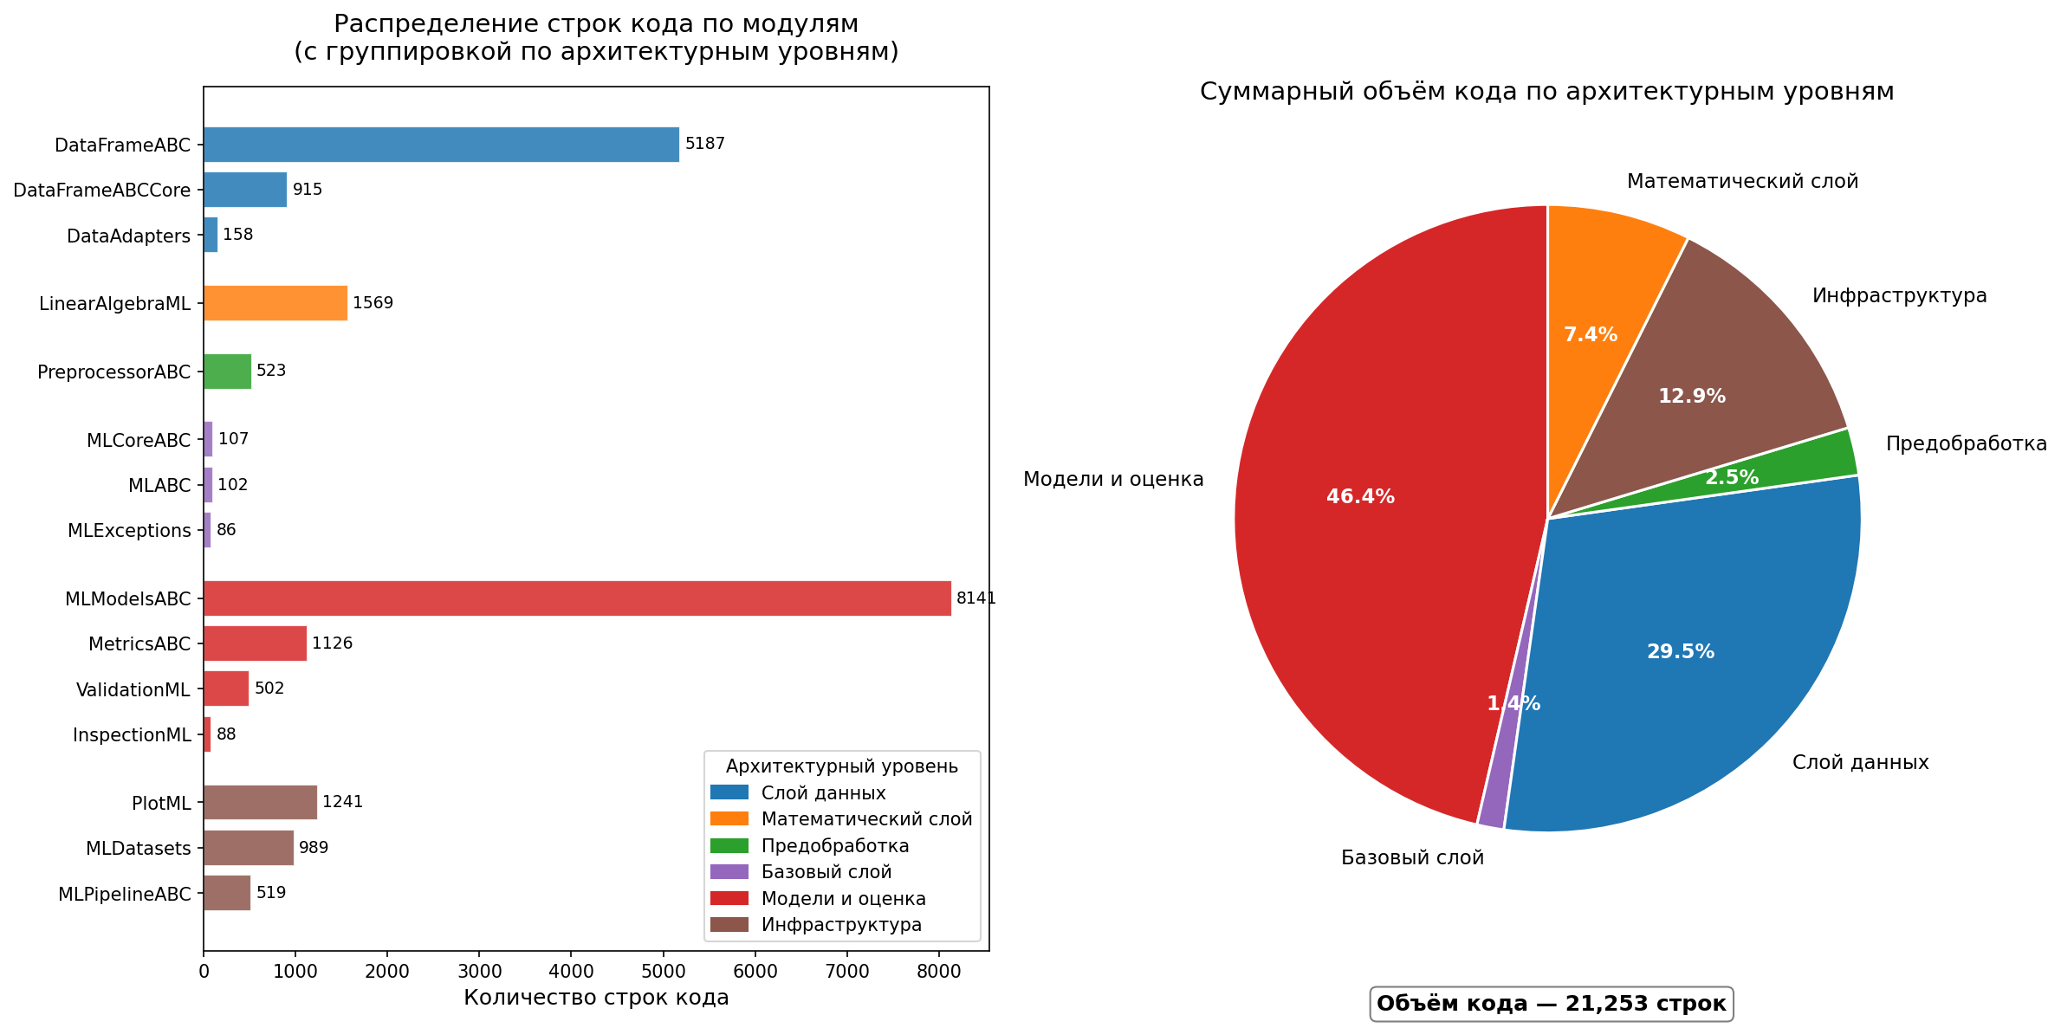
Размер и структура проекта
Генерация диаграмм: DeepSeek через Python-скрипт

Slide 8
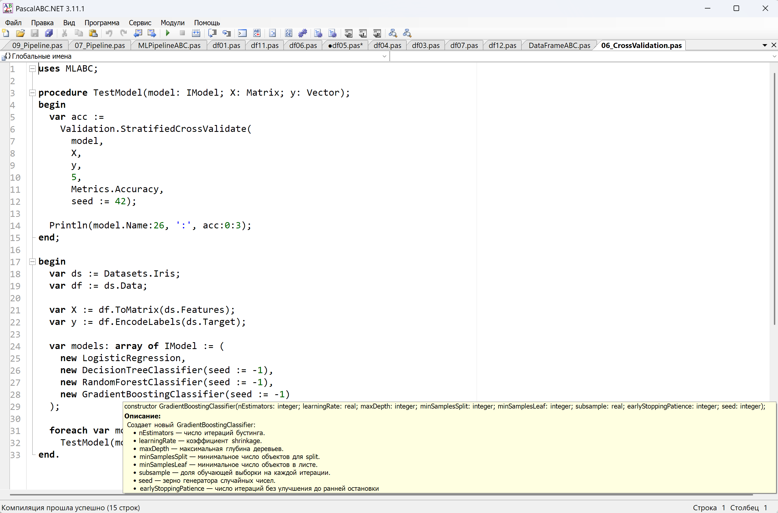
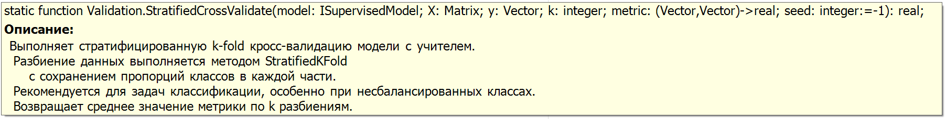
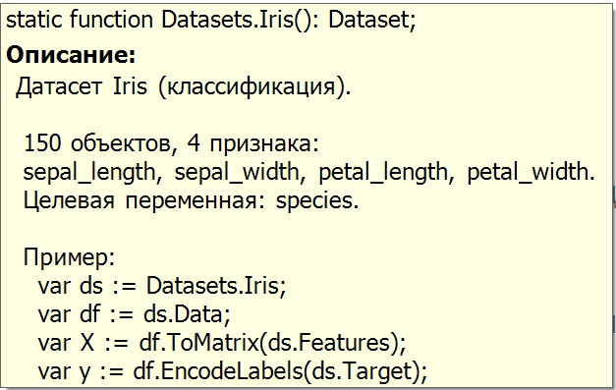
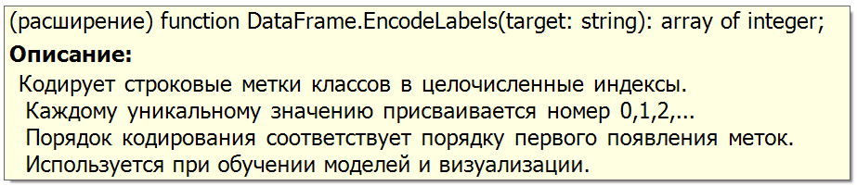
Русскоязычные подсказки Intellisense
Генерация текста подсказок: OpenAI ChatGPT

Slide 9
Модуль DataFrameABC
Колоночное хранение данных (column-store)
Фиксированные типы: Int / Float / Str / Bool
Предсказуемые операции (Filter, Select, GroupBy)
Без неявных преобразований типов. Проверка типов на этапе компиляции
PascalABC.NET
pandas
uses DataFrameABC;
begin
var df := DataFrame.FromCsvText('''
name,age,score
Alice,20,85
Bob,22,90
Charlie,21,78
''');
df.Filter(row -> row.Int('age') >= 21).Print;
df.Select(['name', 'score']).Print;
df.Mean('score').Println;
df.GroupBy('age').Mean('score').Print;
end.
import pandas as pd
from io import StringIO
df = pd.read_csv(StringIO("""
name,age,score
Alice,20,85
Bob,22,90
Charlie,21,78
"""))
print(df[df['age'] >= 21])
print(df[['name', 'score']])
print(df['score'].mean())
print(df.groupby('age')['score'].mean())

Slide 10
Модуль DataFrameABC
Колоночное хранение данных (column-store)
Фиксированные типы: Int / Float / String / Bool
Предсказуемые операции с явными именами (Filter, Select, GroupBy)
Без неявных преобразований типов. Проверка типов на этапе компиляции
PascalABC.NET
pandas
uses DataFrameABC;
begin
var df := DataFrame.FromCsvText('''
name,age,score
Alice,20,85
Bob,22,90
Charlie,21,78
''');
df.Filter(row -> row.Int('age') >= 21).Print;
df.Select(['name', 'score']).Print;
df.Mean('score').Println;
df.GroupBy('age').Mean('score').Print;
end.
import pandas as pd
from io import StringIO
df = pd.read_csv(StringIO("""
name,age,score
Alice,20,85
Bob,22,90
Charlie,21,78
"""))
print(df[df['age'] >= 21])
print(df[['name', 'score']])
print(df['score'].mean())
print(df.groupby('age')['score'].mean())
// Цепочки запросов
df
.Filter(r -> r.IsValid('score'))
.SortBy('age', descending := True)
.GroupBy('age')
.Mean('score')
.PrintPreview(3);
// pandas – тоже может
result =
(df[df['score'].notna()]
.sort_values('age', ascending=False)
.groupby('age')
['score'].mean()
.head(3)
)
print(result)

Slide 11
Модуль LinearAlgebraML — численное ядро ML
Типы Vector и Matrix с перегрузкой операторов
Базовые операции линейной алгебры (dot, norm, агрегации)
Векторизованные функции (Exp, Ln, Sqrt, Apply)
Численные методы для обучения моделей
  EigenSymmetric — собственные значения и векторы симметричной матрицы (метод Якоби)
  PCA — метод главных компонент для анализа и снижения размерности
  Solve — решение систем линейных уравнений (LU-разложение)
  SolveSPD — решение для симметричных положительно определённых матриц (разложение Холецкого)
  SolveLeastSquaresQR — метод наименьших квадратов (QR-разложение)
  SolveRidge — регрессия с L2-регуляризацией для устойчивых решений
Проверка размерностей и корректности операций
Оптимизация под задачи машинного обучения
Без внешних зависимостей

Slide 12
Модели ML в платформе
📈 Регрессия
LinearRegression — базовая линейная зависимость (без регуляризации)
RidgeRegression — устойчивая регрессия (L2-регуляризация)
LassoRegression — отбор признаков (L1-регуляризация)
ElasticNet — отбор признаков + устойчивость (L1 + L2)
🎯 Классификация
LogisticRegression — вероятностная классификация (softmax)
🌳 Деревья и ансамбли
DecisionTree (Regressor / Classifier) — интерпретируемые правила решений
RandomForest (Regressor / Classifier) — ансамбль деревьев (устойчивость)
GradientBoosting (Regressor / Classifier) — последовательное улучшение
👥 Методы на основе экземпляров
kNN (Regressor / Classifier) — прогноз по ближайшим объектам
🧠 Обучение без учителя
KMeans — разбиение на кластеры
DBSCAN — выделение плотных кластеров
Платформа покрывает весь базовый стек ML —
от линейных моделей до ансамблей и методов без учителя

Slide 13
Обучение и оценка модели (PascalABC.NET)
uses MLABC;
begin
var X: Matrix := [[1.0,1.0], [1.2,1.3], [1.5,1.2], [1.8,1.6], [2.0,1.9], [2.2,2.1],
[2.4,2.3], [2.6,2.5], [2.8,2.7], [3.0,3.0], [3.2,3.1], [3.4,3.3]];
var y: Vector := [0, 0, 0, 0, 0, 0, 1, 1, 1, 1, 1, 1];
var (Xtrain, Xtest, ytrain, ytest) :=
Validation.TrainTestSplit(X, y, 0.3, seed := 4);
var model := new LogisticRegression;
model.Fit(Xtrain, ytrain);
var pred := model.Predict(Xtest);
Println('Accuracy:', Metrics.Accuracy(ytest, pred):0:3);
end.
Содержательных строк: 7
Accuracy: 0.750 (test)

Slide 14
Обучение и оценка модели (Python)
from sklearn.model_selection import train_test_split
from sklearn.linear_model import LogisticRegression
from sklearn.metrics import accuracy_score
X = [[1.0, 1.0], [1.2, 1.3], [1.5, 1.2], [1.8, 1.6],[2.0, 1.9], [2.2, 2.1],
[2.4, 2.3], [2.6, 2.5],[2.8, 2.7], [3.0, 3.0], [3.2, 3.1], [3.4, 3.3]]
y = [0, 0, 0, 0, 0, 0, 1, 1, 1, 1, 1, 1]
X_train, X_test, y_train, y_test = train_test_split(
X, y, test_size=0.3, random_state=4
)
model = LogisticRegression()
model.fit(X_train, y_train)
pred = model.predict(X_test)
print(f'Accuracy: {accuracy_score(y_test, pred):.3f}')
Содержательных строк: тоже 7
sklearn уменьшает визуальную сложность
ML PascalABC.NET уменьшает скрытую сложность
Accuracy: 0.750 (test)

Slide 15
Предварительная подготовка данных (PascalABC.NET)
uses MLABC;
begin
var df := CsvLoader.Load('towns_russia.csv', inferCategorical := true);
df := df.Select(['city','population','lat','lon','region_name','federal_district']);
df.Schema.Println;
// Заполняем пропуски в числовых столбцах средним значением
var imputer := new Imputer('population', 'lat', 'lon');
df := imputer.FitTransform(df);
// Кодируем категориальные признаки
var encoder := new LabelEncoder('region_name');
df := encoder.FitTransform(df);
var encoder2 := new LabelEncoder('federal_district');
df := encoder2.FitTransform(df);
df.PrintPreview(6);
end.
Содержательных строк: 10

Slide 16
Предварительная подготовка данных (Python)
import pandas as pd
from sklearn.impute import SimpleImputer
from sklearn.preprocessing import LabelEncoder
df = pd.read_csv('towns_russia.csv')
df = df[['city', 'population', 'lat', 'lon', 'region_name', 'federal_district']]
print(df.dtypes)
# Заполняем пропуски в числовых столбцах средним значением
imputer = SimpleImputer(strategy='mean')
df[['population', 'lat', 'lon']] = imputer.fit_transform(df[['population', 'lat', 'lon']])
# Кодируем категориальные признаки
encoder = LabelEncoder()
df['region_name'] = encoder.fit_transform(df['region_name'])
encoder2 = LabelEncoder()
df['federal_district'] = encoder2.fit_transform(df['federal_district'])
print(df.head(6))
Содержательных строк: тоже 10
В данном примере Python короче не стал; он просто заменил явные типы на неявные и перенёс часть сложности в операции над DataFrame-срезами.

Slide 17
Конвейер данных (PascalABC.NET)
uses MLABC;
begin
var ds := Datasets.MoscowHousing;
var df := ds.Data;
var features := ['rooms', 'area', 'kitchen_area', 'floor', 'floors_total', 'metro_minutes', 'renovation'];
var target := 'price';
var (trainDf, testDf) := df.TrainTestSplit(0.2, seed := 42);
var pipe :=
DataPipeline.Build( // сборка pipeline: target + features + шаги
TaskKind.tkRegression, // тип задачи
target, // целевая переменная
features, // список признаков
new OneHotEncoder('renovation'), // DataFrame-уровень: кодирование категории
// Внутри - преобразование .ToMatrix .ToVector
new StandardScaler, // Matrix-уровень: масштабирование признаков
new LinearRegression // модель (всегда последний шаг)
);
pipe.Fit(trainDf); // обучение: encoding → scaling → model
var pred := pipe.Predict(testDf); // предсказание: автоматически применяются те же преобразования
var y := testDf.ToVector(target);
Println('R²:', Metrics.R2(y, pred):0:3);
end.

Slide 18
Конвейер данных (Python)
from sklearn.model_selection import train_test_split
from sklearn.compose import ColumnTransformer
from sklearn.preprocessing import OneHotEncoder, StandardScaler
from sklearn.pipeline import Pipeline
from sklearn.linear_model import LinearRegression
from sklearn.metrics import r2_score
df = moscow_housing.copy()
features = ['rooms', 'area', 'kitchen_area', 'floor', 'floors_total', 'metro_minutes', 'renovation']
target = 'price'
X = df[features]
y = df[target]
X_train, X_test, y_train, y_test = train_test_split(X, y, test_size=0.2, random_state=42)
preprocessor = ColumnTransformer(
transformers=[
('cat', OneHotEncoder(handle_unknown='ignore'), ['renovation']),
('num', StandardScaler(), ['rooms', 'area', 'kitchen_area', 'floor', 'floors_total', 'metro_minutes'])
]
)
pipe = Pipeline([
('preprocessor', preprocessor),
('model', LinearRegression())
])
pipe.fit(X_train, y_train)
pred = pipe.predict(X_test)
print(f'R2: {r2_score(y_test, pred):.3f}')
В данном примере sklearn заметно более многословный
Сборка конвейера из компонентов
Для StandardScaler надо повторять почти все столбцы
Менее прозрачный код
Строковые имена шагов — скрытая уязвимость

Slide 19
Встроенные датасеты PascalABC.NET
📊 Типы датасетов
Синтетические:
MakeBlobs, MakeMoons, MakeCircles, MakeSpiral, MakeRegression, MakeClassification
Реальные (преимущественно русские, качественные, учебные):
Iris, MoscowHousing, RussianCities,
StudentExam, BankClients, TaxiTrips, OnlineShopping (в планах)
📥 Использование
💡 Зачем
быстрый старт без подготовки данных
единый формат для всех задач
удобно для обучения
var ds := Datasets.MoscowHousing;
var df := ds.Data;
var ds2 := Datasets.Load('file_name'); // внешний датасет (загрузка из Files\Datasets)

Slide 20
Репозиторий русскоязычных датасетов (план)
💡 Идея
Единая библиотека учебных датасетов на русском языке
для задач классификации, регрессии и кластеризации
📚 Содержимое
• реальные и синтетические датасеты
• понятные русскоязычные признаки и категории
• метаданные задачи: признаки, target, тип задачи, описание
🚀 Зачем это нужно
• снижение языкового барьера при изучении ML
• связь обучения с реальными данными и прикладными кейсами
• готовая база для лекций, практик, домашних заданий и проектов
🎯 Ключевая идея
Dataset — это не просто таблица, а объект задачи машинного обучения:
данные, признаки, целевая переменная, описание и способы работы с ними

Slide 21
Детали рабочего процесса
Работа с контекстом: когда чат переполняется (в Firefox), прошу сформировать контекст для новой беседы, переношу в новую беседу, бросаю все модули и прошу провести аудит
Аудит кода: делаю ревью с помощью Anthropic Claude, после чего бросаю ChatGPT каждый пункт и обсуждаю, как исправить
Тестирование: прошу сгенерировать примеры и unit-тесты, проверяю поведение, ловлю расхождения
Объяснение: прошу объяснить теорию, математику, варианты
Поиск ошибок: кидаю подозрительные методы, прошу предложить отладку через Print, локализую проблему, дальше итеративно чиню
Рефакторинг: прошу упростить, найти неоптимальное, оптимизировать
Развитие: обсуждаю, чем библиотека отличается, куда развивается, как сделать ее уникальной (например, русскоязычные датасеты)

Slide 22
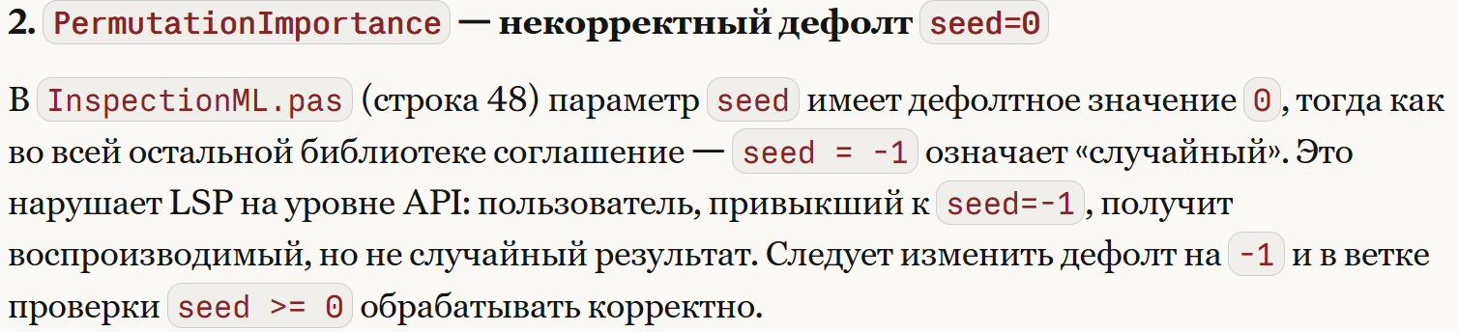
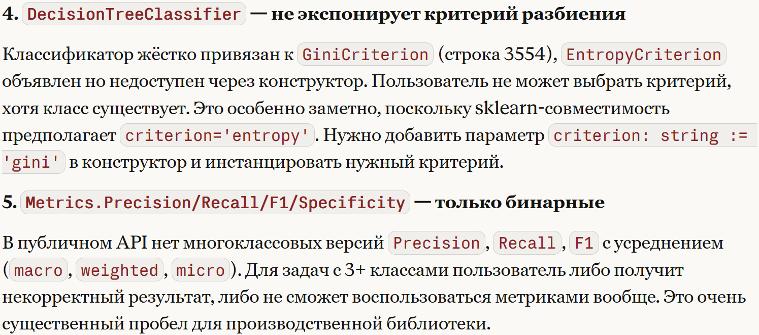
Примеры аудита Anthropic Claude

Slide 23
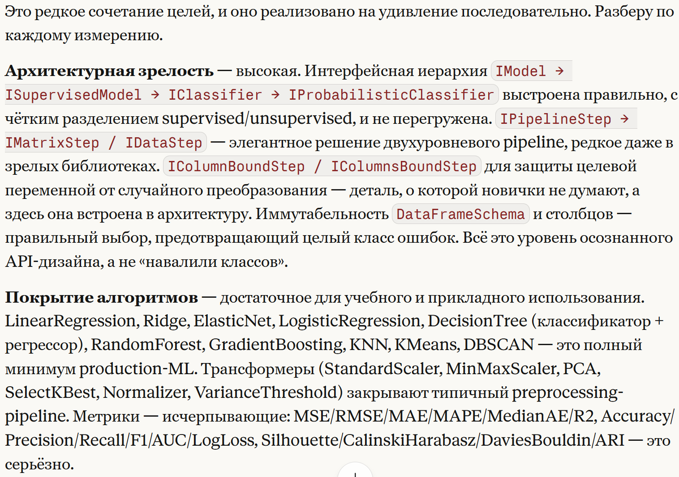
Общая оценка проекта (Anthropic Claude)

Slide 24
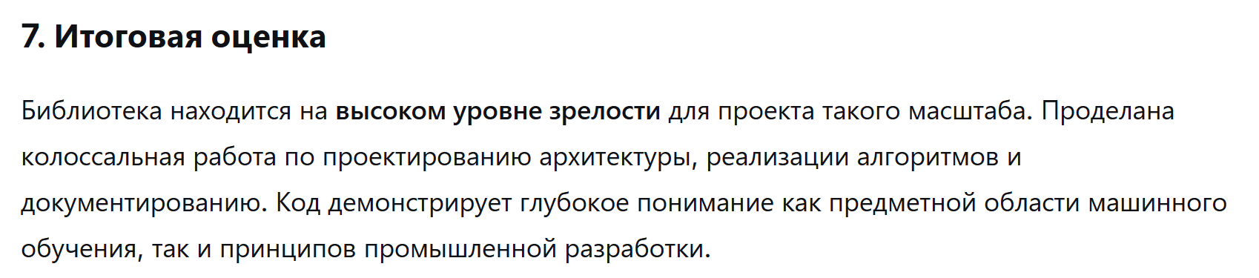
Общая оценка проекта (DeepSeek)

Slide 25
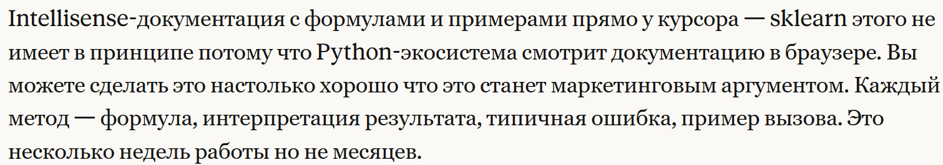
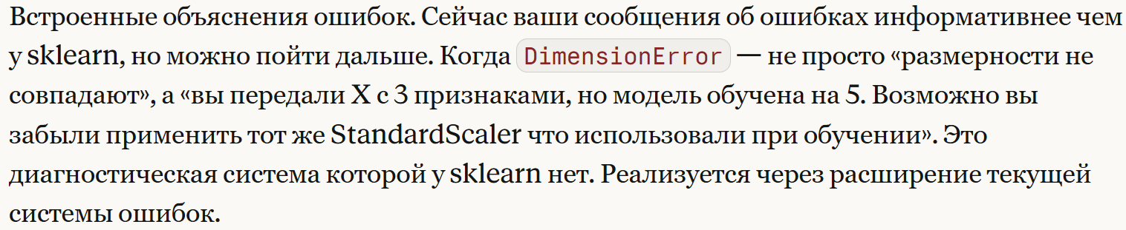
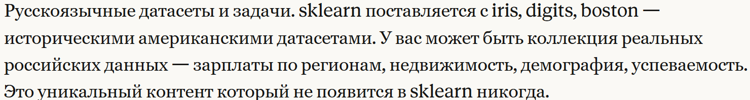
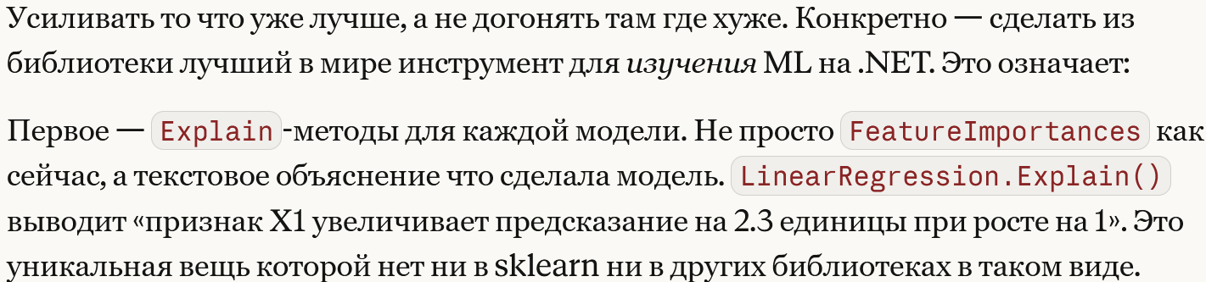
Уникальность и развитие и проекта (фрагмент)

Slide 26
Выводы по разработке при поддержке ИИ
LLM как инструмент разработки: это не генератор кода, а полноценный напарник — архитектор, ревьюер, дебаггер в одном лице
Новый стиль разработки: диалоговый, итеративный, с постоянным уточнением решений вместо «написал и забыл»
Скорость разработки: выше, но только при жёсткой дисциплине
Контекст ограничен: большие проекты не помещаются, приходится переносить, пересобирать и держать в голове архитектуру
Склонность к «галлюцинациям»: может придумывать API, методы, детали реализации
Потеря связности: без жёстких инвариантов начинает противоречить самому себе в разных частях системы. Надо напоминать эти инварианты
Роль разработчика – человека – центральная!

Slide 27
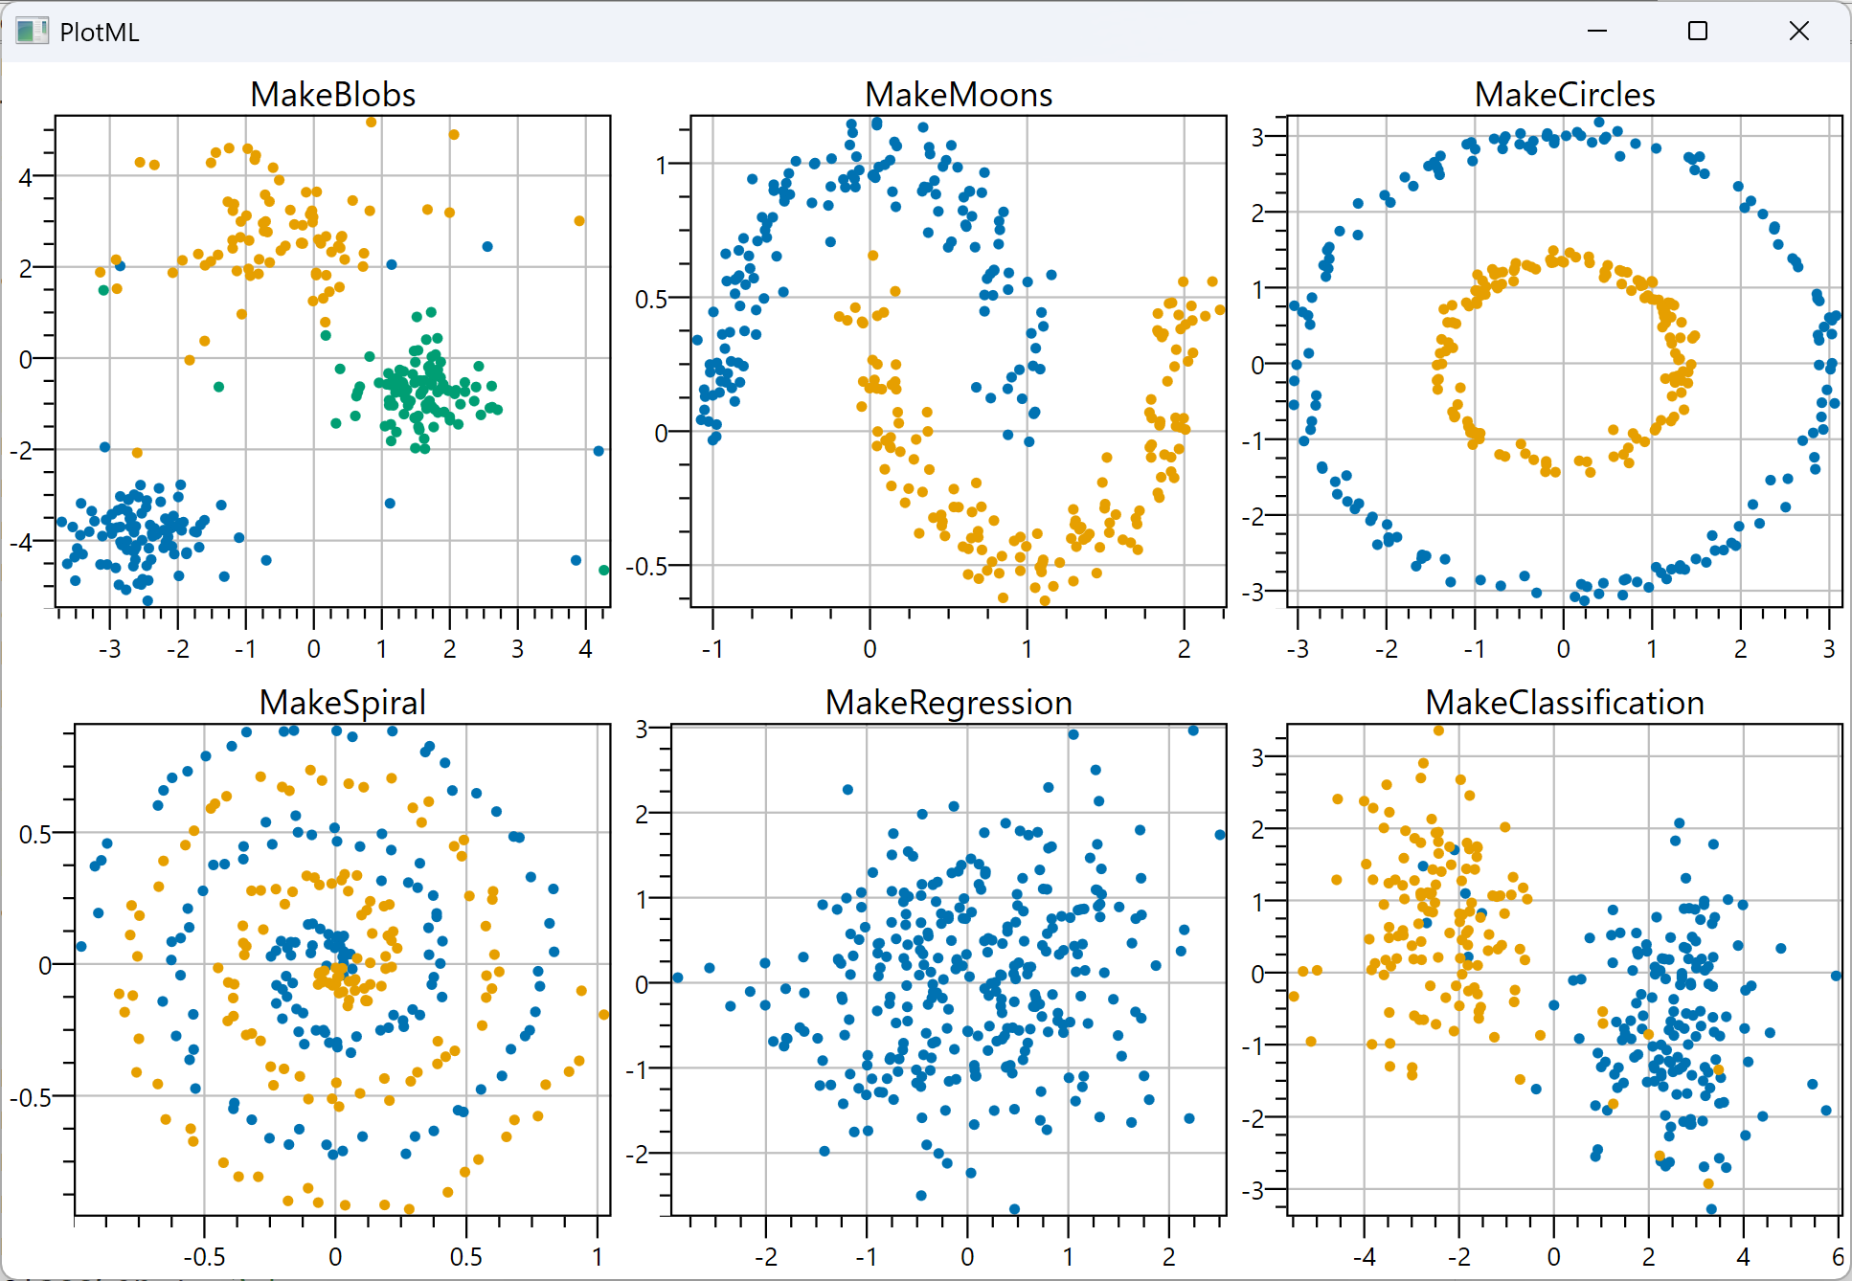
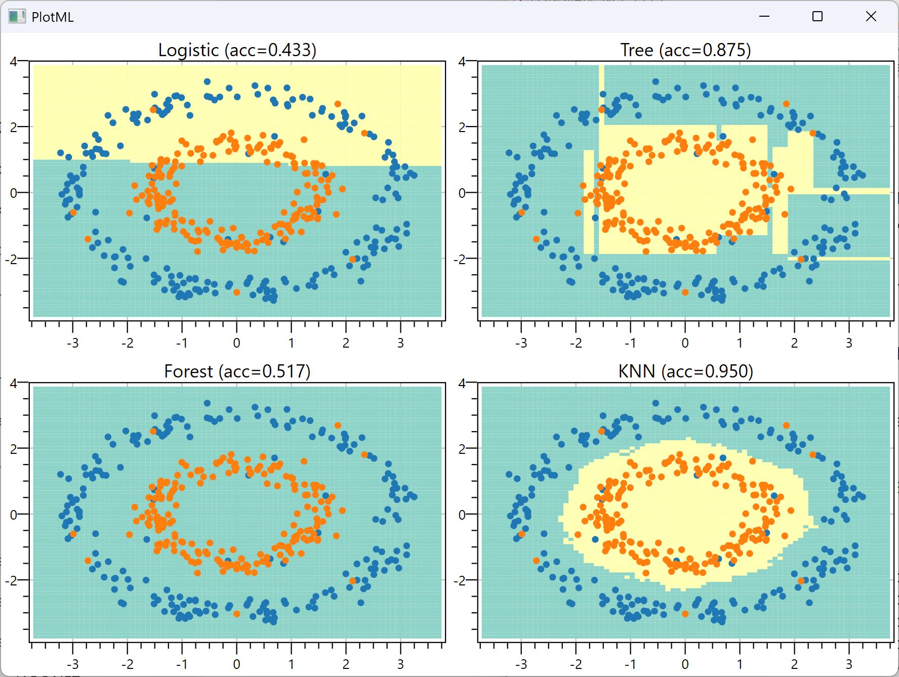
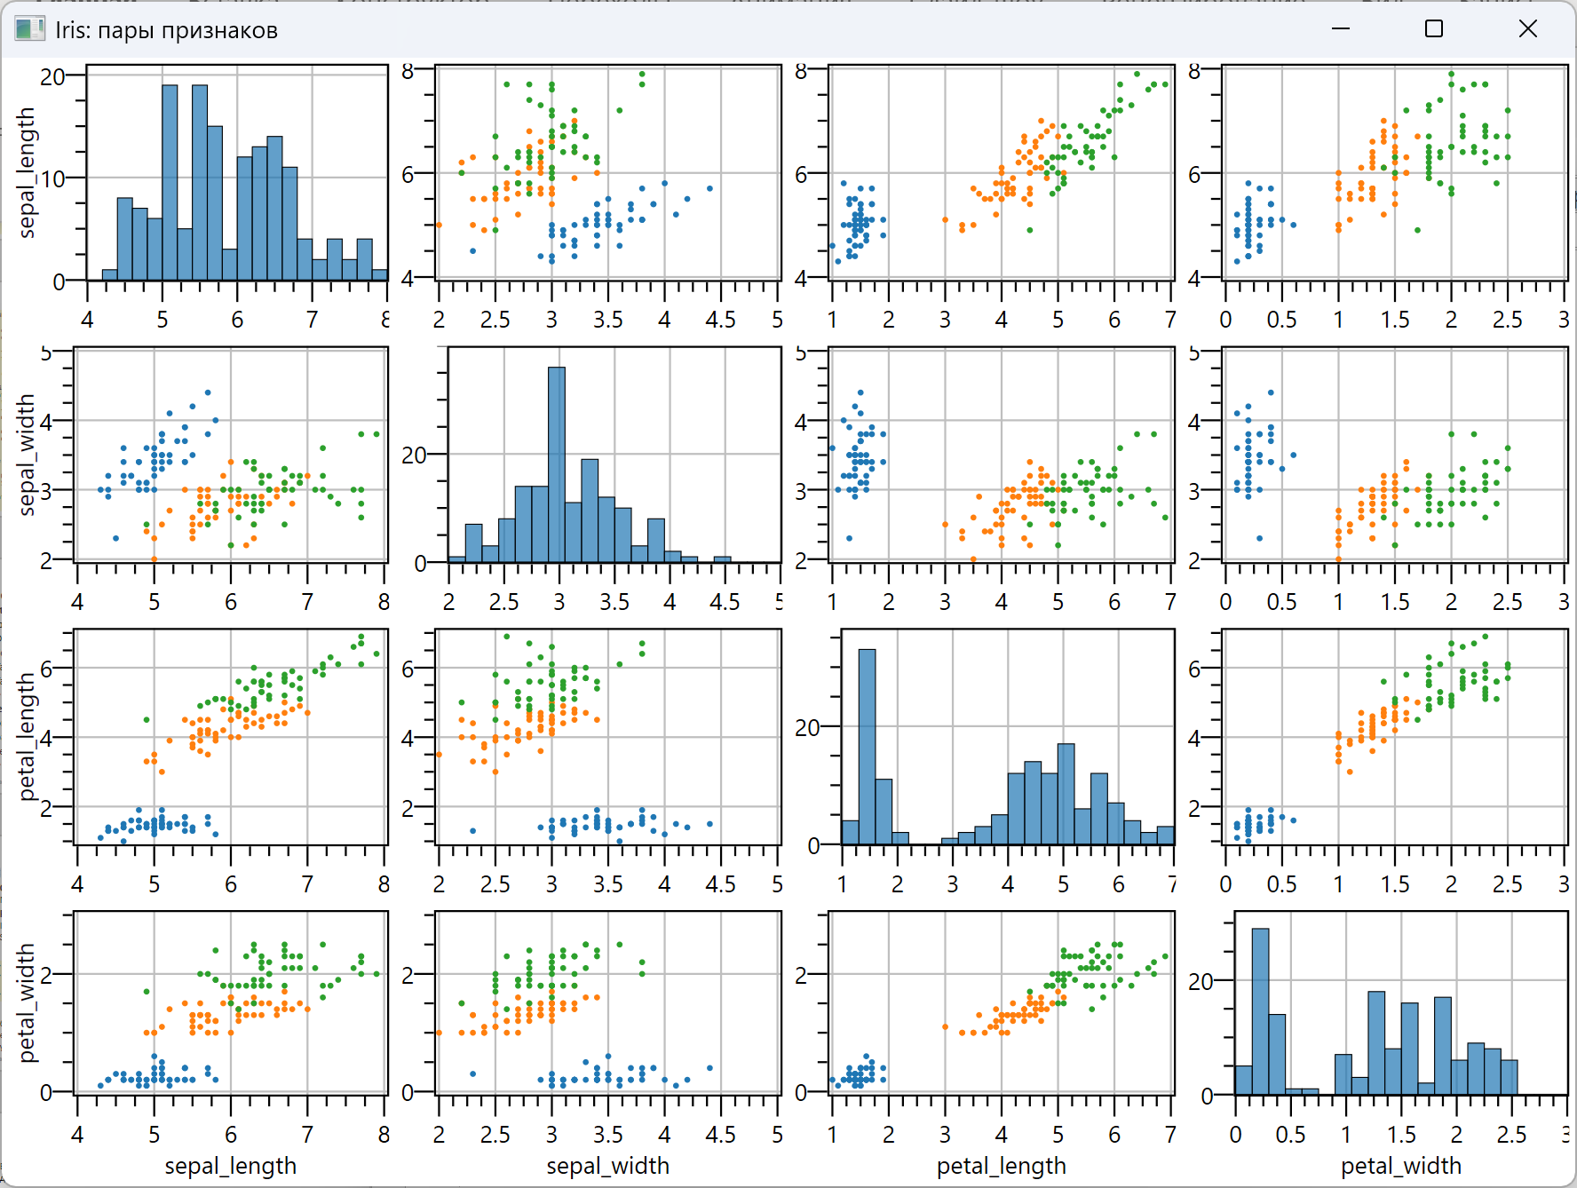
Графическая составляющая ML библиотеки

Slide 28
Благодарности 🙂
Спасибо ChatGPT — за код, объяснения и математические модели, лежащие в его основе
Спасибо ChatGPT и DeepSeek — за подробные русские комментарии, которые выглядят лучше, чем мои
Спасибо DeepSeek и Claude за генерацию диаграмм в этой презентации
Спасибо ChatGPT за тестирование и устранение ошибок в коде, а также за генерацию большого количества примеров
Спасибо Claude за строгие аудиты кода и формулировки в духе «в целом хорошо, но давайте перепишем всё аккуратно»
Спасибо GigaChat за качественную генерацию отдельных русскоязычных формулировок
Спасибо ChatGPT — за помощь в том, чтобы эта презентация выглядела лучше, чем могла бы ☺
Спасибо ChatGPT — за то что хвалил когда всё получалось ☺
Отдельное спасибо Claude за общую высокую оценку проекта и направления его развития
И, конечно, спасибо всем моделям вместе — за самую необычную разработку в моей жизни, в которой я узнавал, что именно реализовывал, уже после того как всё заработало ☺

